Slide 1
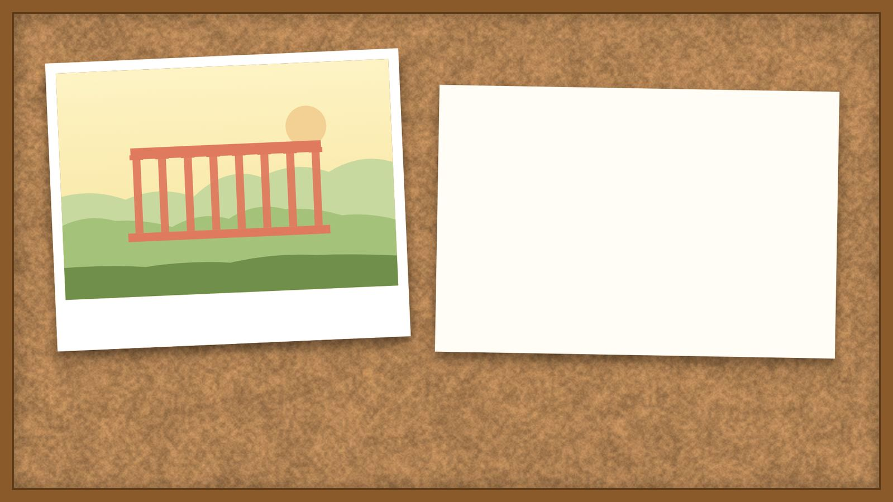
אסתר א׳
המשתה ווישתי
שאלון 1262 · אסתר

Slide 2
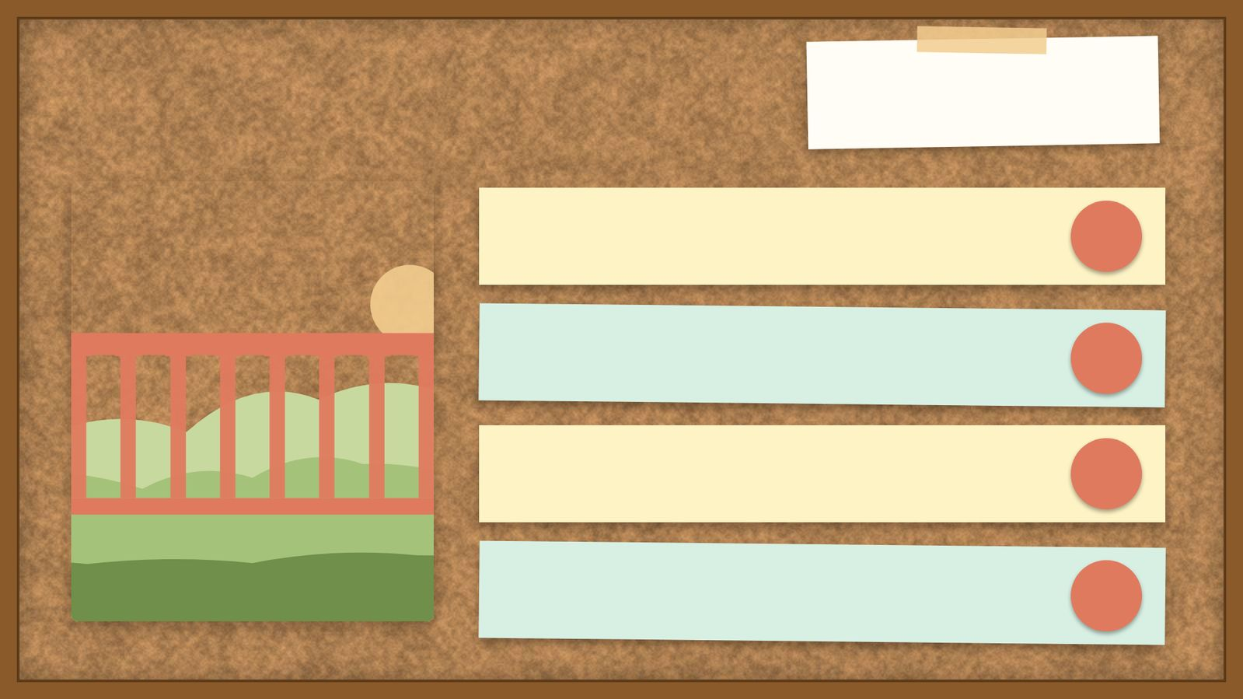
פתיחה
מטרות השיעור
נכיר את הסיפור «המשתה ווישתי» (אסתר א׳) ואת הדמויות בו
1
נבחן כיצד הסיפור מבטא את התמה «אסתר»
2
נקרא פסוקי מפתח ונעמיק בפירוש רש"י ומלבי"ם
3
נתרגל שאלה בסגנון הבגרות ונבדוק את התשובות
4
2

Slide 3
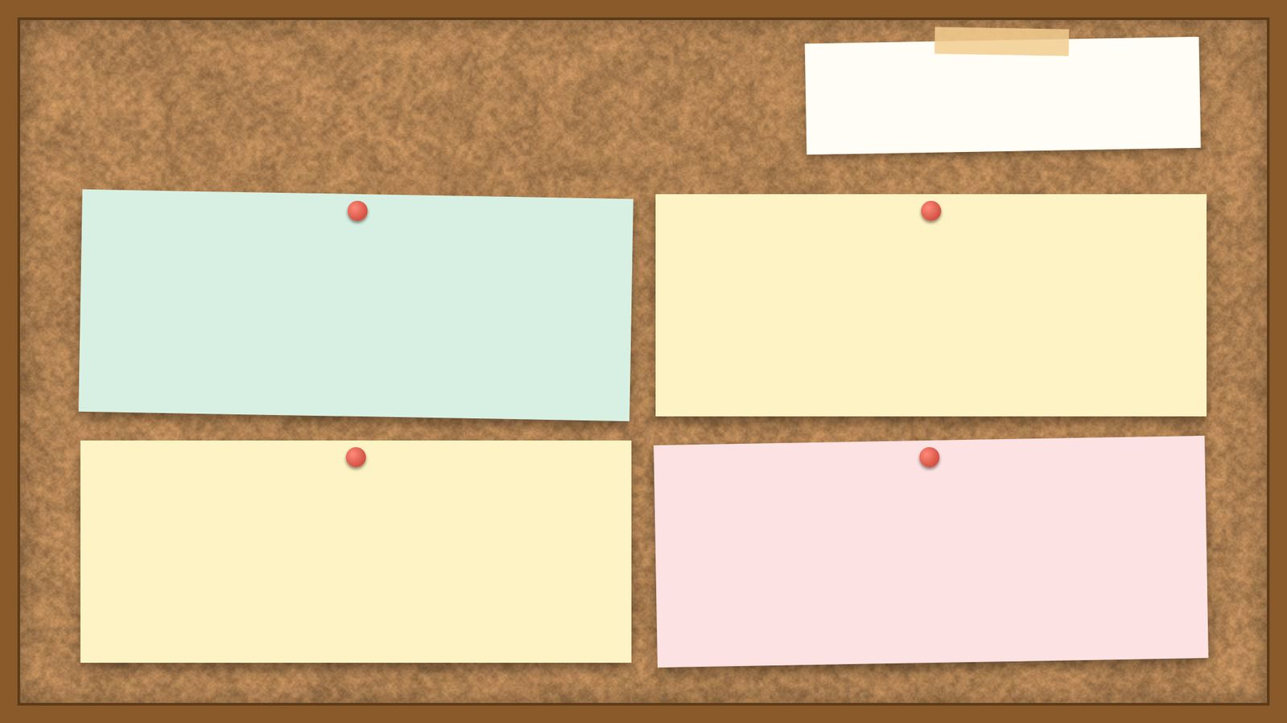
רקע
הדמויות בסיפור
אחשורוש
ושתי
המגילה נפתחת בימי אחשורוש, ״המלך מהדו ועד כוש שבע ועשרים ומאה מדינה״.
המלך קורא לושתי להראות את יופיה, והיא מסרבת.
דינה
שרי
ספרים נשלחים בכל מדינה בלשונה: ״להיות כל איש שרר בביתו ומדבר כלשון עמו״.
המלך מתייעץ עם חכמים ״ידעי העתים״ ושבעת שרי פרס ומדי.
3

Slide 4
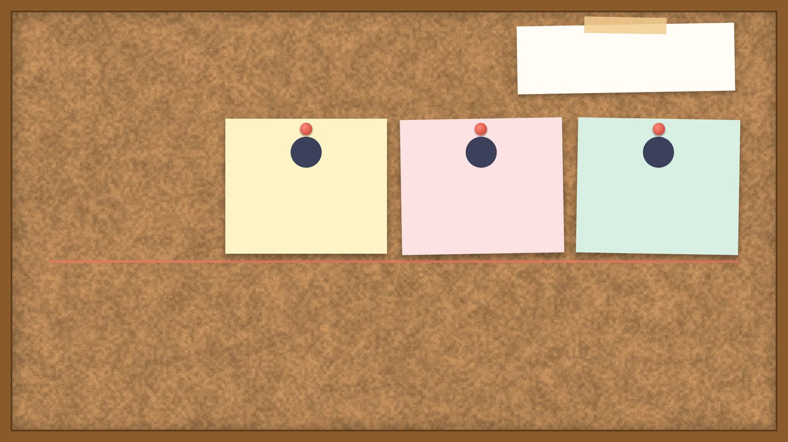
רקע
רצף האירועים
3
2
1
עצת ממוכן (פסוקים י״ג–כ״ב)
סירוב ושתי (פסוקים י׳–י״ב)
המשתה (פסוקים א׳–ט׳)
4

Slide 5
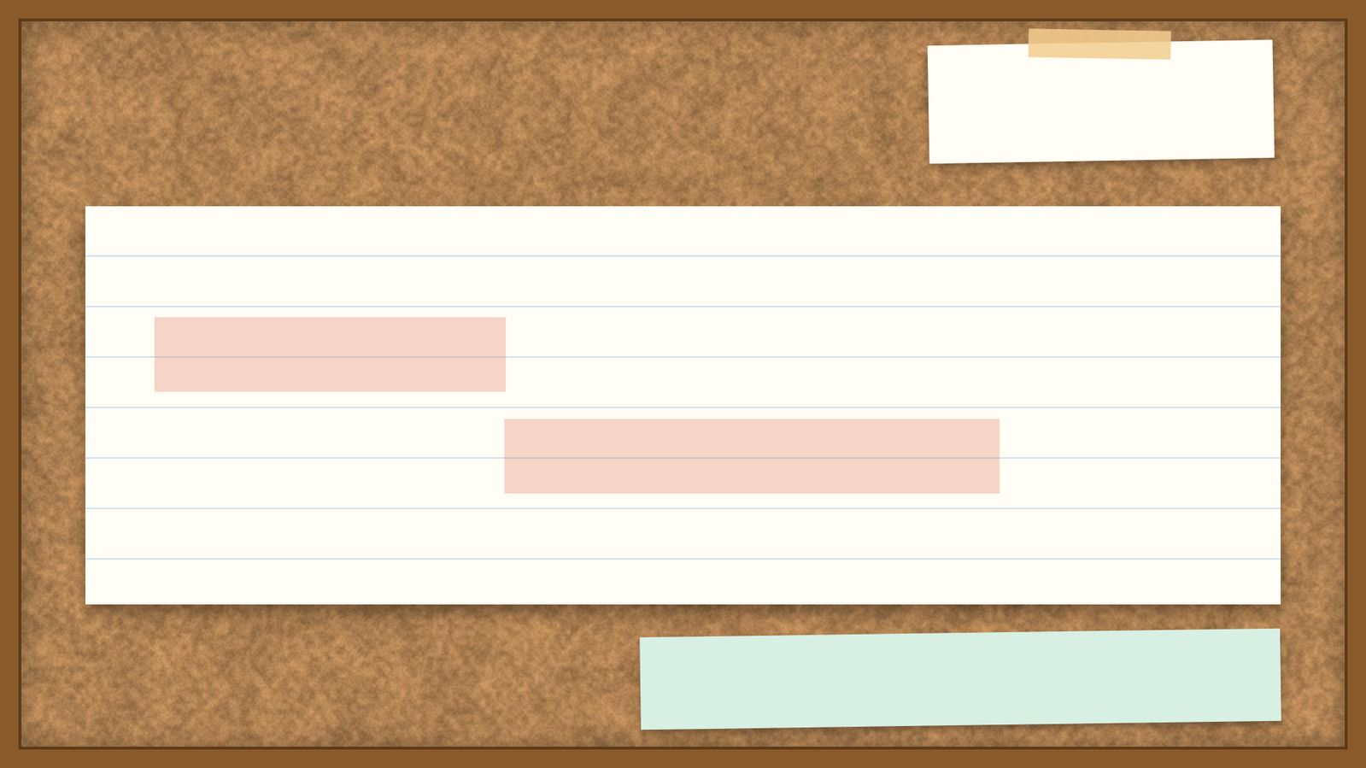
קוראים בפסוקים · 1/4
אסתר א', א'
וַיְהִי בִּימֵי אֲחַשְׁוֵרוֹשׁ הוּא אֲחַשְׁוֵרוֹשׁ הַמֹּלֵךְ מֵהֹדּוּ וְעַד־כּוּשׁ שֶׁבַע וְעֶשְׂרִים וּמֵאָה מְדִינָה
המגילה נפתחת בימי אחשורוש, ״המלך מהדו ועד כוש שבע ועשרים ומאה מדינה״.
5

Slide 6
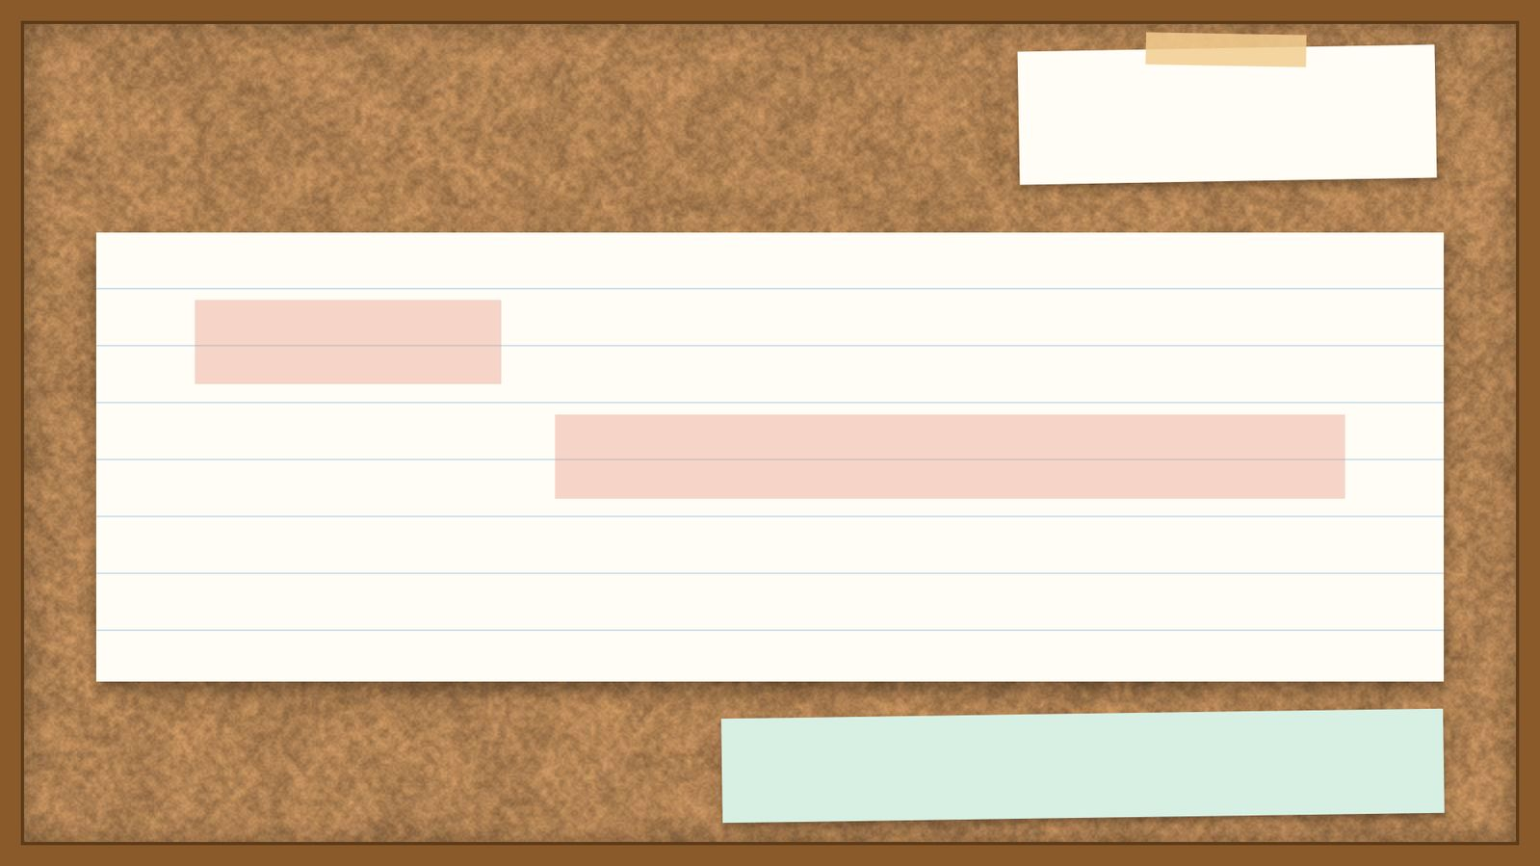
קוראים בפסוקים · 2/4
אסתר א', י"א
לְהָבִיא אֶת־וַשְׁתִּי הַמַּלְכָּה לִפְנֵי הַמֶּלֶךְ בְּכֶתֶר מַלְכוּת לְהַרְאוֹת הָעַמִּים וְהַשָּׂרִים אֶת־יָפְיָהּ כִּי־טוֹבַת מַרְאֶה הִיא
ביום השביעי, ״כטוב לב המלך ביין״, אחשורוש מצווה על שבעת הסריסים להביא את ושתי המלכה ״בכתר מלכות להראות העמים והשרים את יפיה…
6

Slide 7
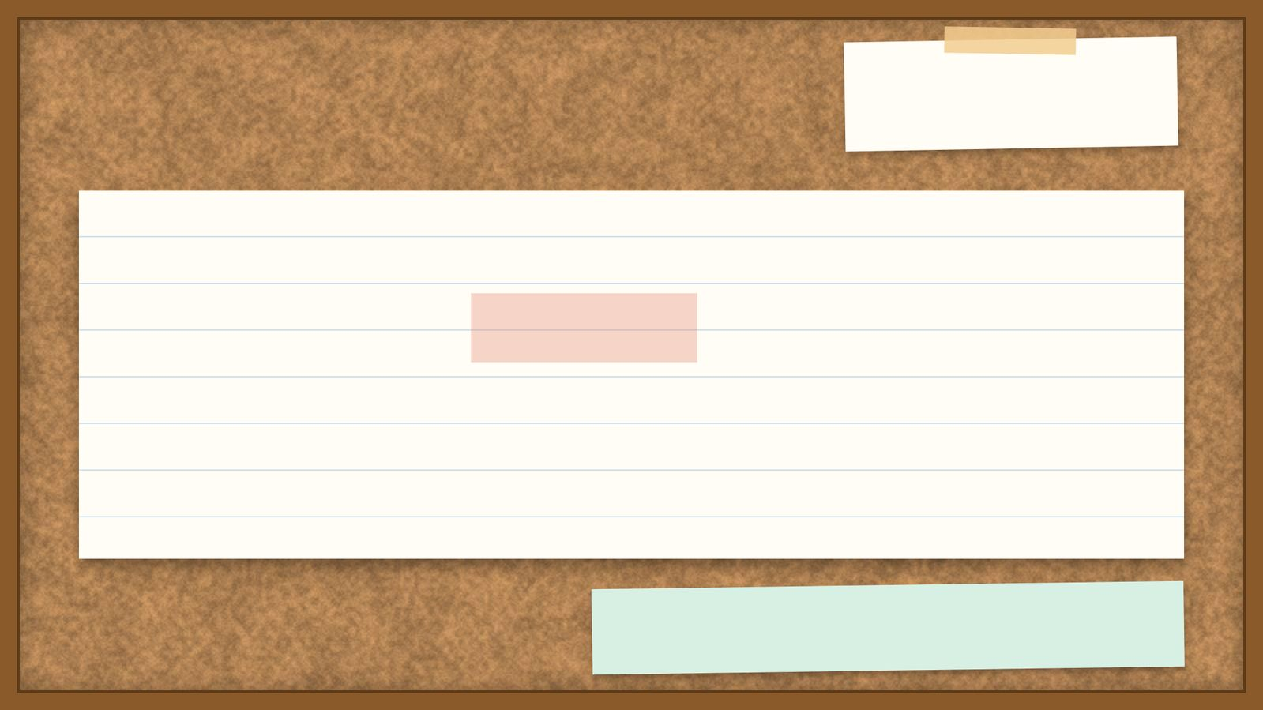
קוראים בפסוקים · 3/4
אסתר א', י"ג
וַיֹּאמֶר הַמֶּלֶךְ לַחֲכָמִים יֹדְעֵי הָעִתִּים כִּי־כֵן דְּבַר הַמֶּלֶךְ לִפְנֵי כָּל־יֹדְעֵי דָּת וָדִין
המלך מתייעץ עם חכמים ״ידעי העתים״ ושבעת שרי פרס ומדי.
7

Slide 8
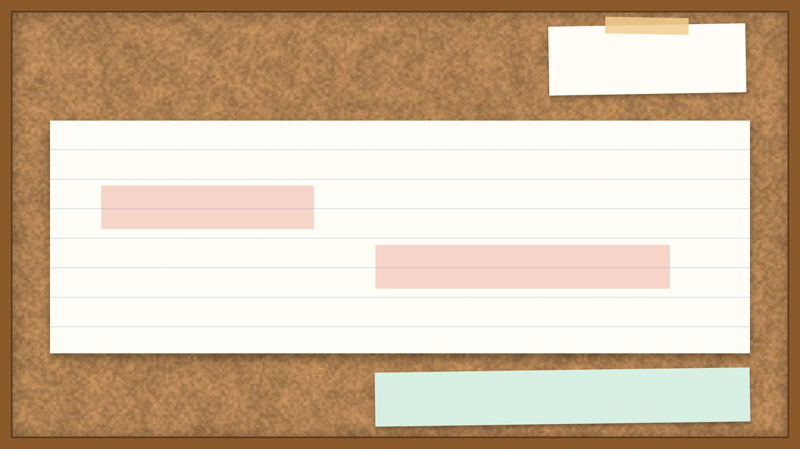
קוראים בפסוקים · 4/4
אסתר א', ג'
בִּשְׁנַת שָׁלוֹשׁ לְמָלְכוֹ עָשָׂה מִשְׁתֶּה לְכָל־שָׂרָיו וַעֲבָדָיו חֵיל פָּרַס וּמָדַי הַפַּרְתְּמִים וְשָׂרֵי הַמְּדִינוֹת לְפָנָיו
המגילה נפתחת בימי אחשורוש, ״המלך מהדו ועד כוש שבע ועשרים ומאה מדינה״.
8

Slide 9
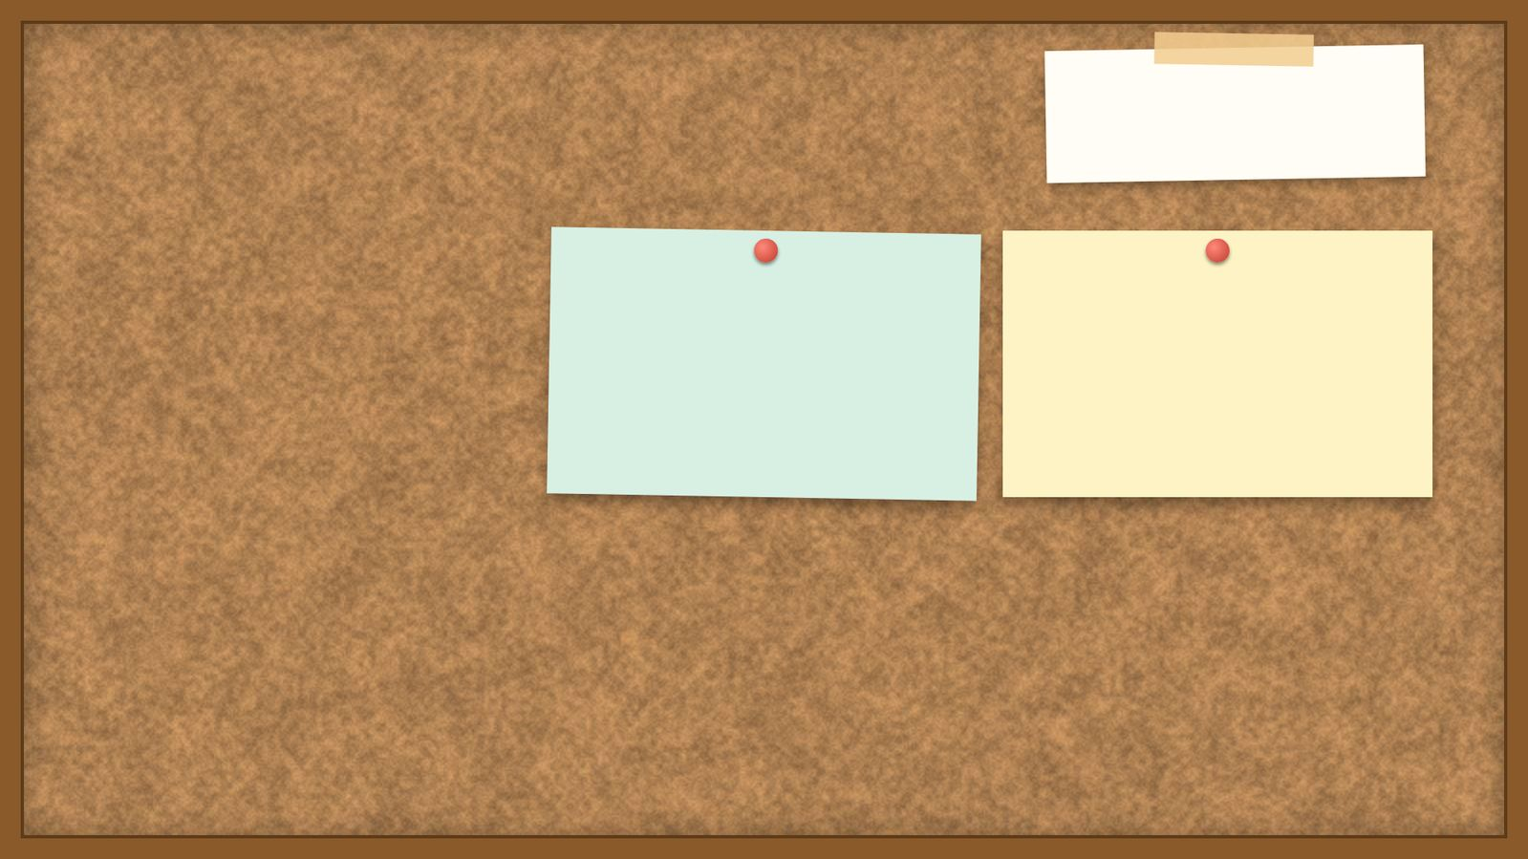
מילים ומושגים
ביאורי מילים
מספר טיפולוגי
מילה מנחה
מספרים מסוימים חוזרים במקרא הרבה יותר ממספרים אחרים.
מילה/שורש החוזר/ת על עצמו/ ה במספר פסוקים או פרקים במספר חריג של פעמי או במספר סימלי של פעמי בקטע, או…
9

Slide 10

פרשנים
רש"י
רש"י על אסתר א', א'
מֵהֹדּוּ וְעַד כּוּשׁ, וגו'. הַמּוֹלֵךְ עַל מֵאָה וְעֶשְׂרִים וְשֶׁבַע מְדִינוֹת כְּמוֹ שֶׁמָּלַךְ מֵהֹדוּ וְעַד כּוּשׁ שֶׁעוֹמְדִים זֶה אֵצֶל זֶה.
מה מסביר רש"י על «מֵהֹדּוּ וְעַד כּוּשׁ, וגו'»? הסבירו בלשונכם.
10

Slide 11

פרשנים
מלבי"ם
מלבי"ם על אסתר א', י"א
השאלות:לפני המלך מיותר ולמה לא אמר להביא את ושתי בכתר מלכות לפני המלך, שהלא הכתר תלבש קודם שתבא לפני המלך:
מה מוסיף פירושו של מלבי"ם להבנת הפסוק? בססו את תשובתכם על הציטוט.
11

Slide 12

שאלות הבנה ופרשנות · 1/3
שאלה 1
קראו פסוקים א׳–ט׳ («המשתה»). מה מתואר בקטע? הביאו ראיה מן הכתוב.
8 נקודות
12

Slide 13

שאלות הבנה ופרשנות · 2/3
שאלה 2
קראו פסוקים י׳–י״ב («סירוב ושתי»). מה מתואר בקטע? הביאו ראיה מן הכתוב.
8 נקודות
13

Slide 14

שאלות הבנה ופרשנות · 3/3
שאלה 3
קראו פסוקים י״ג–כ״ב («עצת ממוכן»). מה מתואר בקטע? הביאו ראיה מן הכתוב.
8 נקודות
14

Slide 15
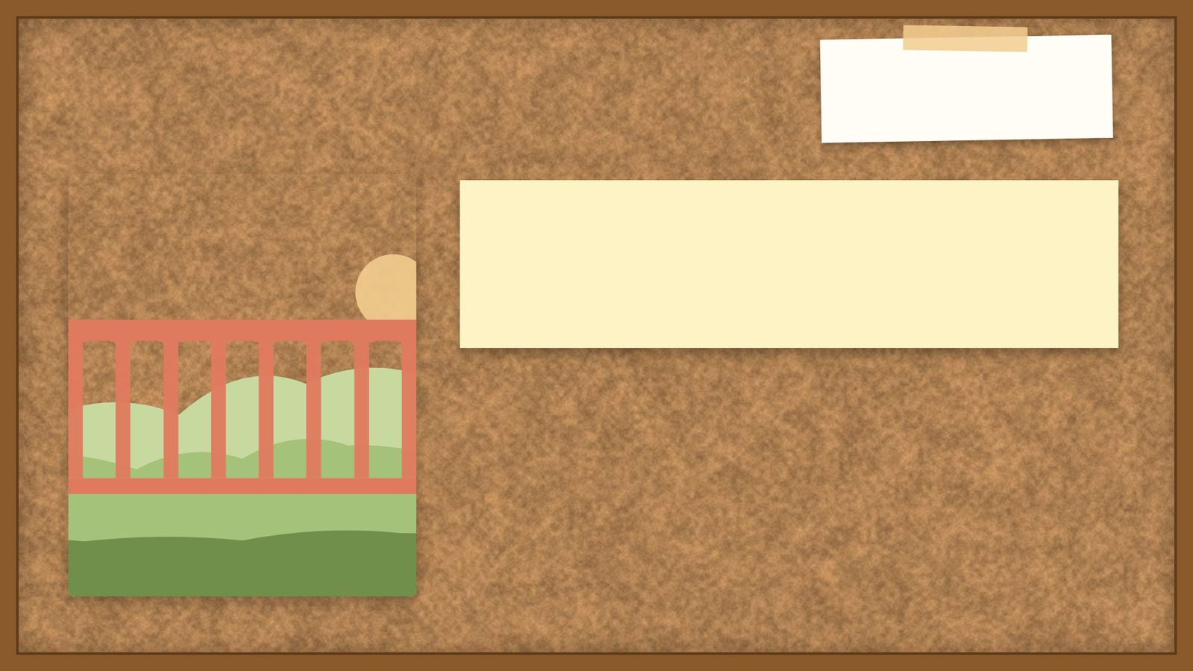
דיון בכיתה
מה דעתכם?
מה לדעתכם המסר המרכזי של אסתר א׳? נמקו את דעתכם.
15

Slide 16
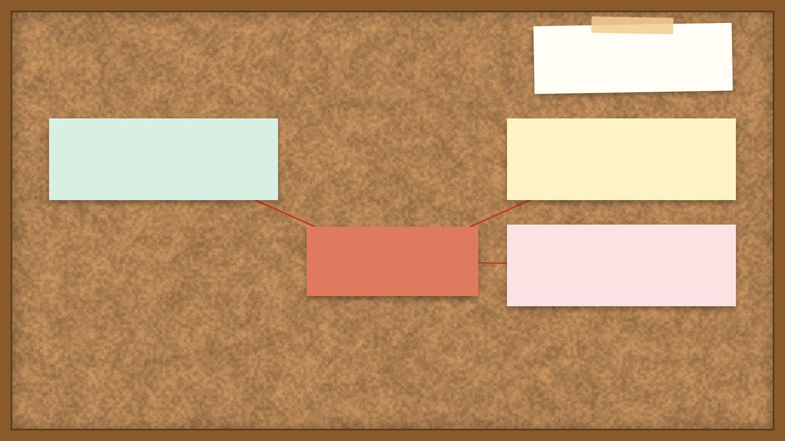
סיכום
מפת מושגים
סירוב ושתי
המשתה
המשתה ווישתי
עצת ממוכן
16

Slide 17

תרגול לקראת הבגרות
שאלה בסגנון בגרות
(קיץ תשע"ח (שאלון 1281))
א. קרא גם בראשית, ל"ב, 10–20.
יש דמיון בין המצב שאסתר נקלעה אליו ובין המצב ששדי נקלעה אליו אולם כל אחת מהן מתמודדת עם מצבה באופן אחר.
(1) מהו הדמיון בין שני המצבים, וכיצד כל אחת מהן מתמודדת עם מצבה? הסבר. (8 נקודות)
(2) עם איזו דרך התמודדות אתה מזדהה, עם הדרך של אסתר או עם הדרך של שדי? נמק את תשובתך. (6 נקודות)
17

Slide 18

תשובות
תשובה לשאלה 1
קראו פסוקים א׳–ט׳ («המשתה»). מה מתואר בקטע? הביאו ראיה מן הכתוב.
המגילה נפתחת בימי אחשורוש, ״המלך מהדו ועד כוש שבע ועשרים ומאה מדינה״. בשנה השלישית למלכותו הוא עושה משתה ״לכל שריו ועבדיו חיל פרס ומדי הפרתמים ושרי המדינות לפניו״ שנמשך מאה ושמונים יום, כדי להראות ״את עשר כבוד מלכותו ואת יקר תפארת גדולתו״.
18

Slide 19
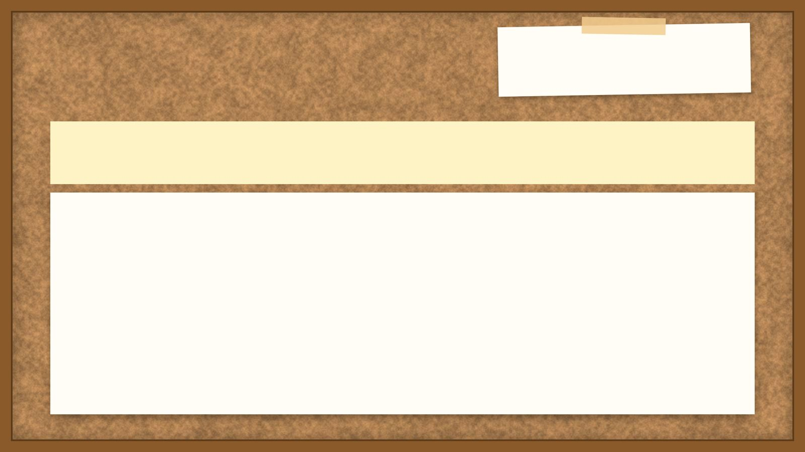
תשובות
תשובה לשאלה 2
קראו פסוקים י׳–י״ב («סירוב ושתי»). מה מתואר בקטע? הביאו ראיה מן הכתוב.
ביום השביעי, ״כטוב לב המלך ביין״, אחשורוש מצווה על שבעת הסריסים להביא את ושתי המלכה ״בכתר מלכות להראות העמים והשרים את יפיה כי טובת מראה היא״.
19

Slide 20
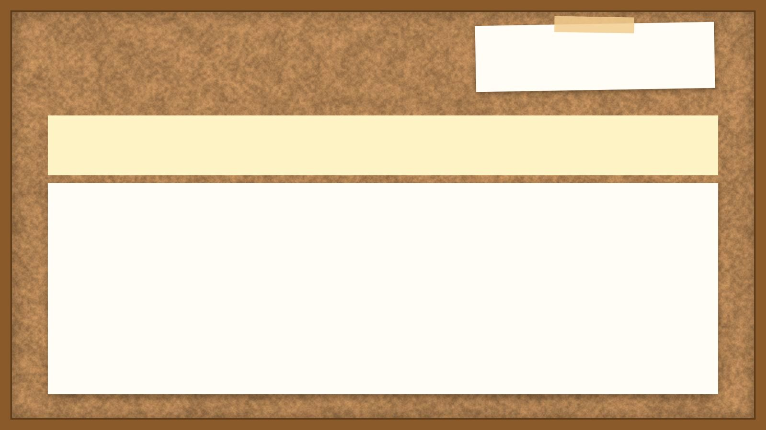
תשובות
תשובה לשאלה 3
קראו פסוקים י״ג–כ״ב («עצת ממוכן»). מה מתואר בקטע? הביאו ראיה מן הכתוב.
המלך מתייעץ עם חכמים ״ידעי העתים״ ושבעת שרי פרס ומדי. ממוכן אומר שמעשה ושתי ״יצא דבר המלכה על כל הנשים להבזות בעליהן בעיניהן״. הנשים בכל המדינות ישמעו ויחדלו לכבד את בעליהן.
20

Slide 21

תשובות
מחוון – שאלת הבגרות (1/2)
סעיף א'
(1) הדמיון והשוני בהתמודדות:
הדמיון במצב: הן אסתר והן רחל (בסיפור יעקב, אליו מפנה הפסוק בבראשית) נמצאות במצב של חוסר ודאות והמתנה להכרעת גורלן על ידי דמות גברית סמכותית (אחשורוש/יעקב/לבן). שתיהן נדרשות להסתיר דבר מה או להתמודד עם מציאות שנכפתה עליהן.
התמודדות אסתר: אסתר פועלת בשיטה של פסיביות ושתיקה. היא מצייתת להוראת מרדכי "לא להגיד את עמה ואת מולדתה". היא אינה מבקשת דבר לעצמה ("לא ביקשה דבר כי אם את אשר יאמר הגי סריס המלך") וזוכה לחן וחסד בזכות אישיותה והצנע לכת שלה.
21

Slide 22

תשובות
מחוון – שאלת הבגרות (2/2)
התמודדות רחל/שדי (בסיפורי המקרא): רחל (או הדמויות המקבילות בסיפורי בראשית) פועלת לעיתים בדרכים אקטיביות יותר, הכוללות יוזמה, תחבולה או פנייה ישירה לאלוהים (כמו יעקב בתפילה ובמתנות בבראשית ל"ב).
(2) הזדהות (תשובה פתוחה - דוגמה):
ניתן להזדהות עם דרכה של אסתר – דרך של סבלנות, צניעות ואמון במובילים אותה, שמוכיחה שניתן להשפיע מבפנים מבלי לעורר התנגדות ראשונית.
מנגד, ניתן להזדהות עם הדרך האקטיבית – הלוקחת אחריות על הגורל ופועלת באופן ישיר כדי לשנות את המציאות.
22

